Slide 1
5.1 Решаване на технически проблеми
Интерактивна демонстрация

Slide 2
Инсталиране на приложение
Задача: Необходима ни е програма, която може да архивира файлове, тъй като искаме да изпратим няколко снимки на приятел, но за целта трябва да ги направим в пакет с възможно най-малък размер.

Slide 3
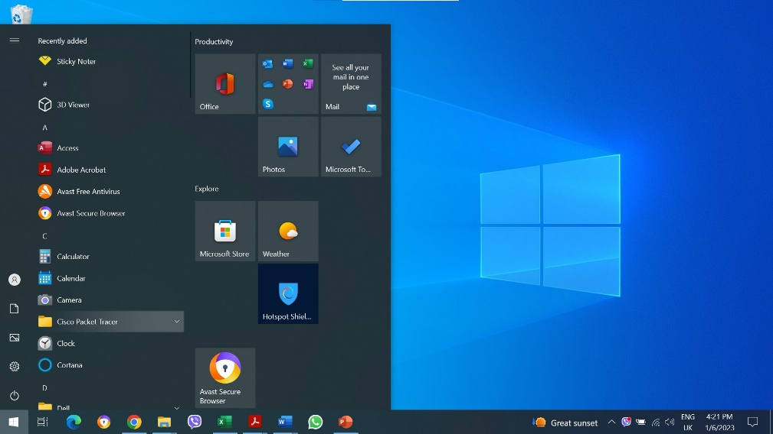
Инсталиране на приложение
За да направим това:
Отваряме програмата Microsoft Store от менюто Start. За целта щракваме върху иконата и се отваря следния прозорец.
Фигура 3. Изглед на Start менюто

Slide 4
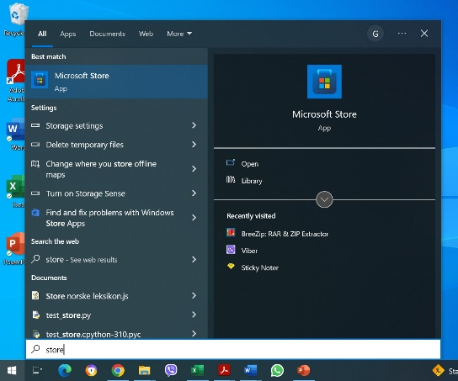
Инсталиране на приложение
Започваме да изписваме думата «store» без да обръщаме внимание къде точно. Най-отгоре на отворения прозорец се появява приложението Microsoft Store
Фигура 4. Приложението Microsoft Store в Start менюто, след изписването на „store“

Slide 5
Инсталиране на приложение
Щракваме веднъж върху картинката и приложението се стартира
Фигура 4. Приложението Microsoft Store в Start менюто, след изписването на „store“

Slide 6
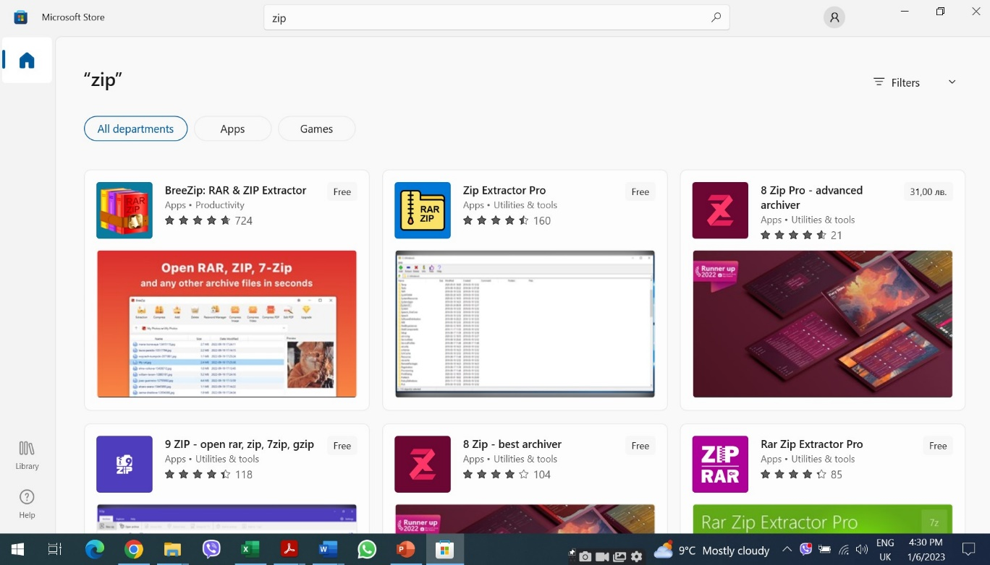
Инсталиране на приложение
В полето за търсене на Microsoft Store изписваме думата «zip» за да укажем, че търсим архивираща програма. Появяват се множество такива
Фигура 5. Резултат от търсенето на архивираща програма в Microsoft Store, чрез ключовата думата zip. Звездичките показват оценката на потребителите; числото показва броя потребители дали оценка; “free” оказва, че програмата е безплатна

Slide 7
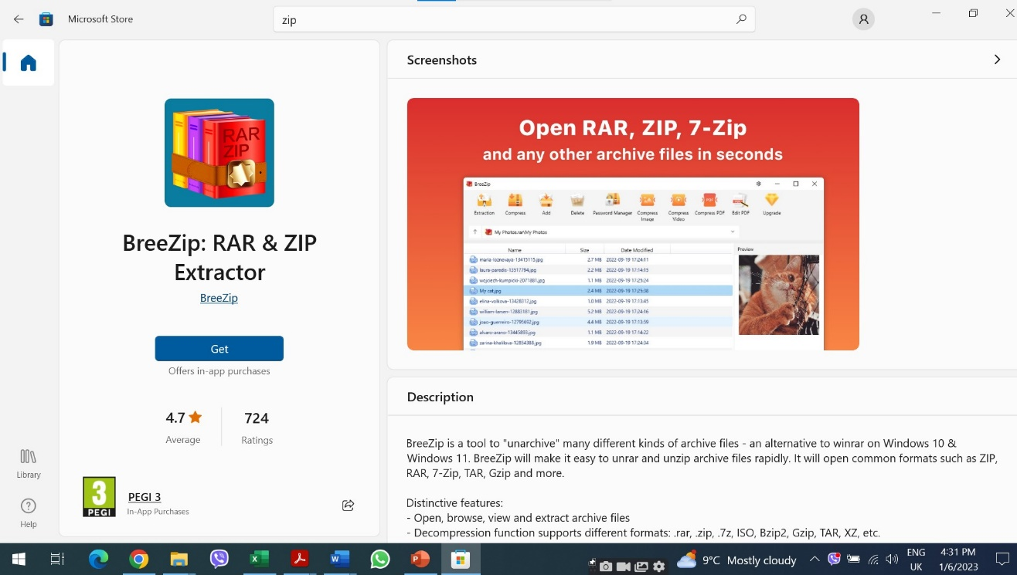
Инсталиране на приложение
Избираме първото приложение – BreeZip, с еднократно щракване върху него. Появява се бутон с надпис Get (понякога вместо Get там стои Install). Натискаме бутона Get и изчакваме да се инсталира програмата
Фигура 6 (а). Бутоните за инсталиране на програма

Slide 8
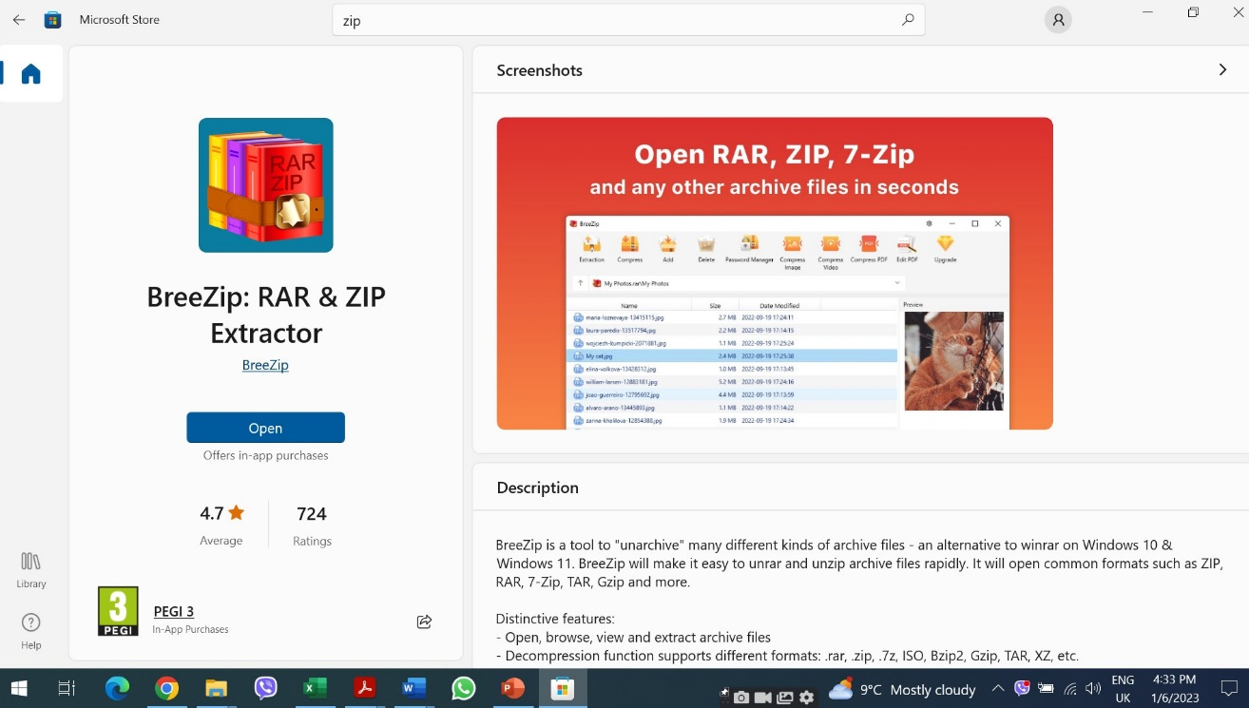
Инсталиране на приложение
Когато това стане, на мястото на бутона Get се появява бутон Open, който позволява да отворим програмата и да работим с нея
Фигура 6 (б). Бутоните за отварянето на програмата след инсталация

